Slide 1
Bezpečnosť OS Chapter 14: Protection + Chapter 15: Security
doc. Ing. Július BARÁTH, PhD.
Katedra Informatiky
Akadémia ozbrojených síl,
e-mail: julius.barath@aos.sk

Slide 2
Chapter 14: Protection
Goals of Protection
Principles of Protection
Domain of Protection
Access Matrix
Implementation of Access Matrix
Access Control
Revocation of Access Rights
Capability-Based Systems
Language-Based Protection

Slide 3
Goals of Protection
In one protection model, computer consists of a collection of objects, hardware or software
Each object has a unique name and can be accessed through a well-defined set of operations
Protection problem - ensure that each object is accessed correctly and only by those processes that are allowed to do so
The role of protection in a computer system is to provide a mechanism for the enforcement of the policies governing resource use.
Note that mechanisms are distinct from policies. Mechanisms determine how something will be done; policies decide what will be done.

Slide 4
Principles of Protection
Guiding principle – principle of least privilege
Programs, users and systems should be given just enough privileges to perform their tasks
Limits damage if entity has a bug, gets abused
Can be static (during life of system, during life of process)
Or dynamic (changed by process as needed) – domain switching, privilege escalation
“Need to know” a similar concept regarding access to data
Must consider “grain” aspect
Rough-grained privilege management easier, simpler, but least privilege now done in large chunks
For example, traditional Unix processes either have abilities of the associated user, or of root
Fine-grained management more complex, more overhead, but more protective
File ACL lists, RBAC

Slide 5
Základné princípy a modely riadenia prístupu
Riadenie prístupu metódou DAC
Riadenie prístupu metódou MAC
Riadenie prístupu založené na pravidlách (Rule-based access Control)
Riadenie prístupu založené na rolách (RBAC)
Riadenie prístupu založené na obmedzení rozhrania
Matice pre riadenie prístupu
Capability lists (Zoznam povolených operácií)
Access control lists – ACL (Zoznam povolených prístupov)
Mechanizmus atribútov

Slide 6
Riadenie prístupu metódou DAC (discretionary access control)
Každý používateľ má plnú kontrolu nad všetkými svojimi procesmi a súbormi, pričom niektoré práva k týmto súborom a procesom môže používateľ poskytnúť aj iným používateľom.
Systémy založené na DAC umožňujú používateľom povoliť alebo zakázať prístup k objektom v ich vlastníctve. Najčastejšia implementácia tejto metódy je pomocou tzv. zoznamu povolených prístupov (ACL).
Obmedzenie prístupu k objektu pre čítanie je „dočasné“. Napr. používateľ A udelí používateľovi B práva na čítanie súboru -> používateľ B skopíruje obsah súboru používateľa A do objektu, ktorý sám spravuje -> používateľ B môže sprístupniť túto kópiu akémukoľvek ďalšiemu používateľovi bez toho, aby o tom používateľ A vedel (!)
Metóda prístupu DAC nedokáže čeliť útoku typu „trojský kôň“, pretože programy dedia identitu od používateľa, ktorý ich vyvolal.

Slide 7
Riadenie prístupu metódou MAC (mandatory access control)
Prístup k objektom je na základe privilégií subjektu (používateľ) a citlivosti (klasifikačných atribútov) objektu (napr. súbor), prostredníctvom stanoveného spôsobu označovania.
Používatelia nemajú možnosť rozhodovať, kto môže pristupovať k ich dátovým súborom.
Napr. organizácia klasifikuje dokument ako citlivý, používateľovi môže byť udelené oprávnenie typu „citlivý“ -> bude mať prístup k všetkým objektom s touto klasifikáciou prípadne aj nižšou (ak je to vyžadované).

Slide 8
Riadenie prístupu metódou MAC (mandatory access control)
Organizácia prostredníctvom systému určuje potrebné úrovne (stupne) citlivosti, známe aj pod pojmom „labels“ (štítky).
Každému objektu je priradená úroveň citlivosti a je prístupný iba pre používateľov, ktorí sú zaradení do tejto úrovne.
Zmeniť úroveň citlivosti objektu môže zmeniť iba administrátor systému, nie vlastník objektu.
Model MAC je vo všeobecnosti považovaný za bezpečnejší ako model DAC.
Parametre MAC sú definované v Orange book B-level.
MAC systémy je pomerne zložité konfigurovať ako aj prakticky implementovať.
DLP v rámci Zero Trust Architecture

Slide 9
Model riadenia prístupov založený na pravidlách
Špeciálny typ MAC, pri ktorom je prístup k dátam určovaný pravidlami alebo používaním klasifikačných štítkov a nie na základe identity subjektov a objektov samotných.
Zvyčajne je založený na špecifických profiloch pre každého používateľa, čo umožňuje jednoduchú zmenu bezpečnostnej informácie aj pre jedného používateľa.
Špecifické pravidlá vytvorené administrátormi určujú čo sa môže a nemôže vykonať s konkrétnym objektom.

Slide 10
Model riadenia prístupov založený na rolách (Role-Based Access Control)
Rozhodnutia o prístupe sú založené na rolách, ktoré sú priradené konkrétnym používateľom na základe organizačnej štruktúry organizácie.
Prístupové práva sú zoskupené podľa názvu roly a využívanie konkrétnych zdrojov je obmedzené iba pre osoby, ktoré majú túto rolu pridelenú.
Bezpečnostná administrácia súvisiaca s RBAC pozostáva z určenia operácií, ktoré musia byť vykonané osobami
RBAC je metóda riadenia prístupu typu MAC, často je taktiež nazývaná aj „Non-discretionary access control“.

Slide 11
Model riadenia prístupu založený na obmedzení rozhraní
Obmedzuje prístupové možnosti používateľov takým spôsobom, že im neumožní požadovať určité funkcie alebo informácie resp. tak, že im neumožní prístup ku špecifickým zdrojom systému.
Napr:
obmedzenie položiek v menu: používateľom sú ponúknuté iba možnosti príkazov, ktoré môžu spustiť,
databázové zobrazenie : používateľský prístup k dátam je obmedzený mechanizmami prezentácie dát na úrovni databázového nástroja,
fyzické oddelenie prístupu k používateľskému rozhraniu.

Slide 12
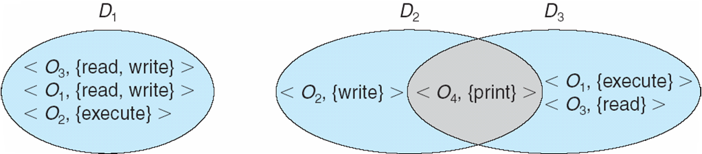
Matice pre riadenie prístupu Domain Structure
Domain can be user, process, procedure
Access-right = <object-name, rights-set> where rights-set is a subset of all valid operations that can be performed on the object
Domain = set of access-rights

Slide 13
Domain Implementation (UNIX)
The SetUID bit enforces user ownership on an executable file. When it is set, the file will execute with the file owner's user ID, not the person running it.
Domain = user-id
Domain switch accomplished via file system
Each file has associated with it a domain bit (setuid bit)
When file is executed and setuid = on, then user-id is set to owner of the file being executed
When execution completes user-id is reset
Domain switch accomplished via passwords
su command temporarily switches to another user’s domain when other domain’s password provided
Domain switching via commands
sudo command prefix executes specified command in another domain (if original domain has privilege or password given)

Slide 14
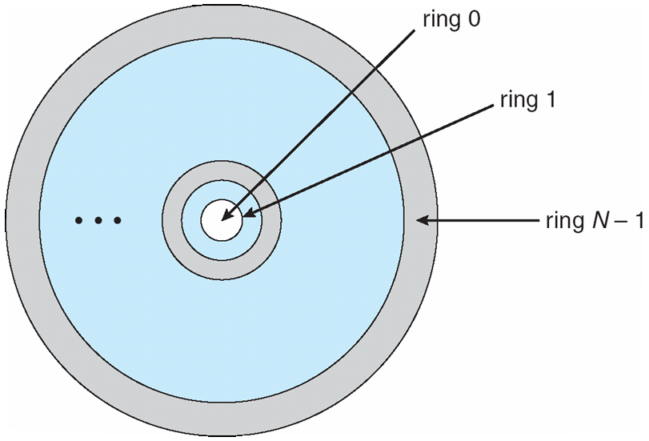
Domain Implementation (CISCO IOS modes)
Let D_{i} and D_{j} be any two domain rings
If i < j ⇒ D_{i} ⊆ D_{j}
A user executing commands in domain D_{N-1} has maximum privileges.

Slide 15
Domain Benefits and Limits
Ring / hierarchical structure provided more than the basic kernel/user or root/normal user design
Fairly complex -> more overhead
But does not allow strict need-to-know
Object accessible in D_{j} but not in D_{i}, then j must be > i
But then every segment accessible in D_{i} also accessible in D_{j}

Slide 16
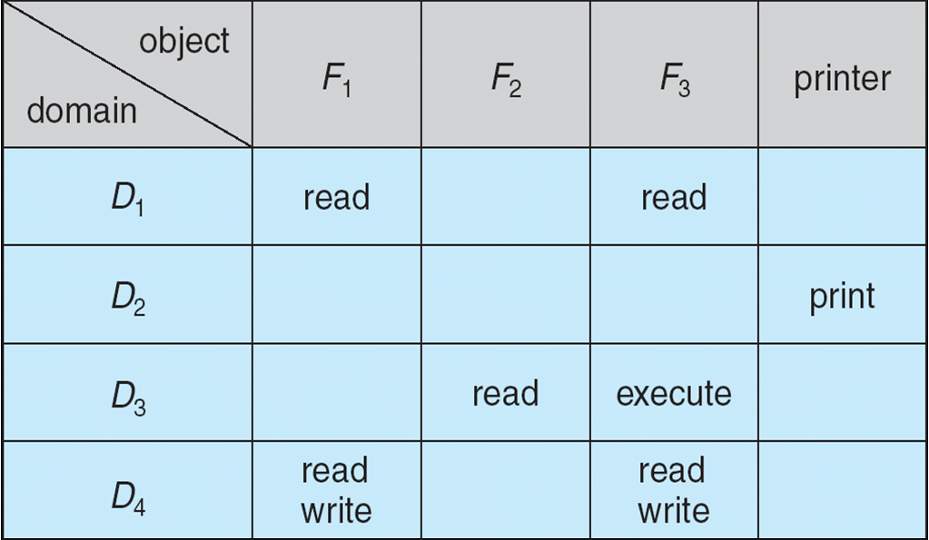
Access Matrix
View protection as a matrix (access matrix)
Rows represent domains
Columns represent objects
Access(i, j) is the set of operations that a process executing in Domain_{i} can invoke on Object_{j}

Slide 17
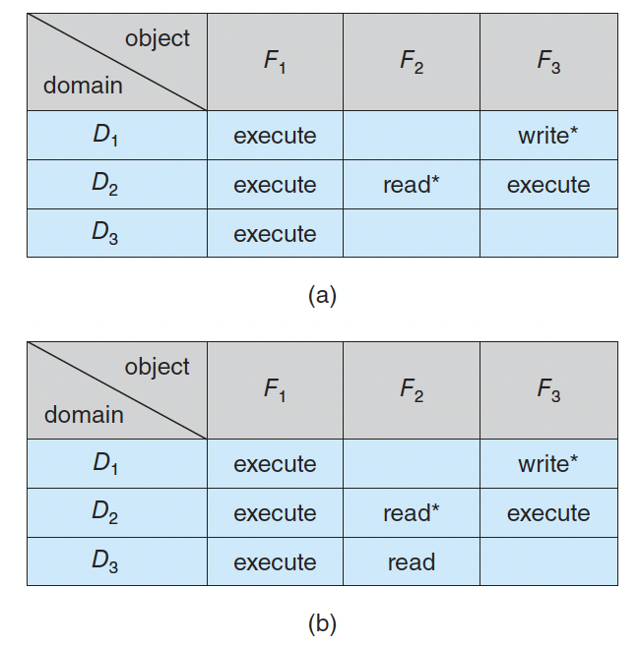
Use of Access Matrix
If a process in Domain D_{i} tries to do “op” on object O_{j}, then “op” must be in the access matrix
User who creates object can define access column for that object
Can be expanded to dynamic protection
Operations to add, delete access rights
Special access rights:
owner of O_{i}
copy op from O_{i} to O_{j} (denoted by “*”)
control – D_{i} can modify D_{j} access rights
transfer – switch from domain D_{i} to D_{j}
Copy and Owner applicable to an object
Control applicable to domain object
copy

Slide 18
Use of Access Matrix (Cont.)
Access matrix design separates mechanism from policy
Mechanism
Operating system provides access-matrix + rules
If ensures that the matrix is only manipulated by authorized agents and that rules are strictly enforced
Policy
User dictates policy
Who can access what object and in what mode
But doesn't solve the general confinement problem
The problem of guaranteeing that no information initially held in an object can migrate outside of its execution environment is called the confinement problem (problem obmedzenia).
Isolation, sanboxing

Slide 19
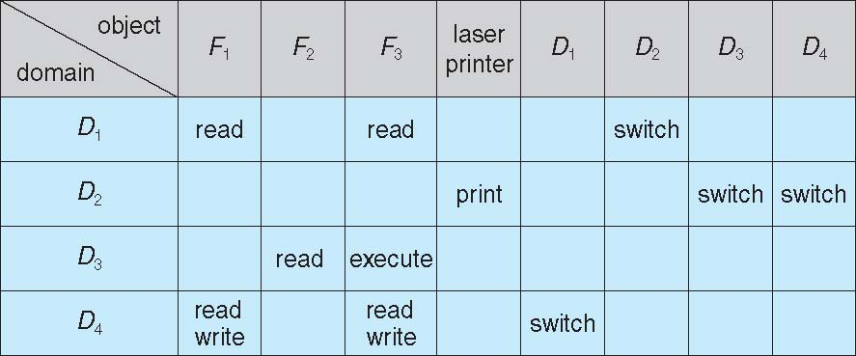
Access Matrix of Figure A with Domains as Objects

Slide 20
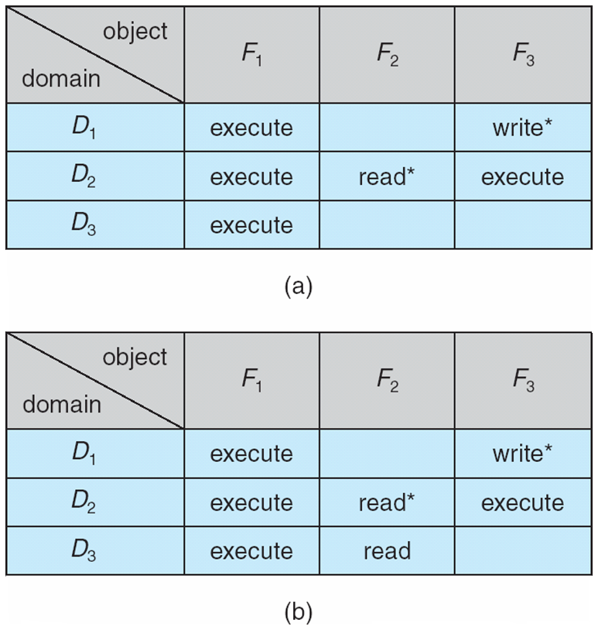
Access Matrix with Copy Rights
The ability to copy an access right from one domain (or row) of the access
matrix to another is denoted by an asterisk (*) appended to the access right.

Slide 21
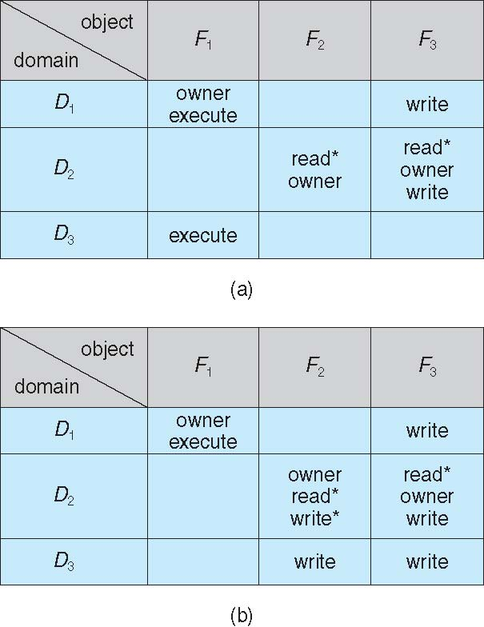



Access Matrix With Owner Rights
domain D1
is the owner of F1 and thus can add and delete any valid right in column F1.

Slide 22
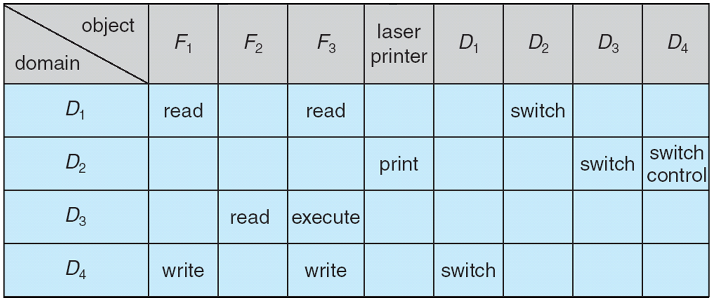
Modified Access Matrix of Figure B
control right in access (D₂, D₄) - process executing in domain D₂ can modify domain D₄ access rights

Slide 23


Implementation of Access Matrix
Generally, a sparse matrix
Option 1 – Global table
Store ordered triples <domain, object, rights-set> in table
A requested operation M on object O_{j} within domain D_{i} -> search table for < D_{i}, O_{j}, R_{k} >
with M ∈ R_{k}
But table could be large -> won’t fit in main memory
Difficult to group objects (consider an object that all domains can read)
Option 2 – Access lists for objects
Each column implemented as an access list for one object
Resulting per-object list consists of ordered pairs <domain, rights-set> defining all domains with non-empty set of access rights for the object
Easily extended to contain default set -> If M ∈ default set, also allow access

Slide 24


Implementation of Access Matrix (Cont.)
Option 3 – Capability list for domains
Instead of object-based, list is domain based
Capability list for domain is list of objects together with operations allows on them
Object represented by its name or address, called a capability
Execute operation M on object O_{j}, process requests operation and specifies capability as parameter
Possession of capability means access is allowed
Capability list associated with domain but never directly accessible by domain
Rather, protected object, maintained by OS and accessed indirectly
Like a “secure pointer”
Idea can be extended up to applications
Option 4 – Lock-key
Compromise between access lists and capability lists
Each object has list of unique bit patterns, called locks
Each domain as list of unique bit patterns called keys
Process in a domain can only access object if domain has key that matches one of the locks

Slide 25
Comparison of Implementations
Many trade-offs to consider
Global table is simple, but can be large
Access lists correspond to needs of users
Determining set of access rights for domain non-localized so difficult
Every access to an object must be checked
Many objects and access rights -> slow
Capability lists useful for localizing information for a given process
But revocation capabilities can be inefficient
Lock-key effective and flexible, keys can be passed freely from domain to domain, easy revocation
Most systems use combination of access lists and capabilities
First access to an object -> access list searched
If allowed, capability created and attached to process
Additional accesses need not be checked
After last access, capability destroyed
Consider file system with ACLs per file

Slide 26
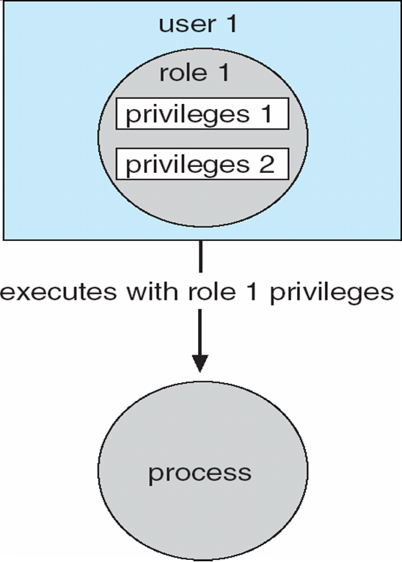


Access Control
Protection can be applied to non-file resources
Oracle Solaris 10 provides role-based access control (RBAC) to implement least privilege
Privilege is right to execute system call or use an option within a system call
Can be assigned to processes
Users assigned roles granting access to privileges and programs
Enable role via password to gain its privileges
Similar to access matrix

Slide 27
Revocation of Access Rights
Various options to remove the access right of a domain to an object
Immediate vs. delayed
Selective vs. general
Partial vs. total
Temporary vs. permanent
Access List – Delete access rights from access list
Simple – search access list and remove entry
Immediate, general or selective, total or partial, permanent or temporary
Capability List – Scheme required to locate capability in the system before capability can be revoked
Reacquisition – periodic delete, with require and denial if revoked
Back-pointers – set of pointers from each object to all capabilities of that object (Multics)
Indirection – capability points to global table entry which points to object – delete entry from global table, not selective (CAL)
Keys – unique bits associated with capability, generated when capability created
Master key associated with object, key matches master key for access
Revocation – create new master key
Policy decision of who can create and modify keys – object owner or others?

Slide 28






Language-Based Protection
Specification of protection in a programming language allows the high-level description of policies for the allocation and use of resources
Language implementation can provide software for protection enforcement when automatic hardware-supported checking is unavailable
Interpret protection specifications to generate calls on whatever protection system is provided by the hardware and the operating system

Slide 29
Protection in Java 2
Protection is handled by the Java Virtual Machine (JVM)
A class is assigned a protection domain when it is loaded by the JVM
The protection domain indicates what operations the class can (and cannot) perform
If a library method is invoked that performs a privileged operation, the stack is inspected to ensure the operation can be performed by the library
Generally, Java’s load-time and run-time checks enforce type safety
Classes effectively encapsulate and protect data and methods from other classes

Slide 30
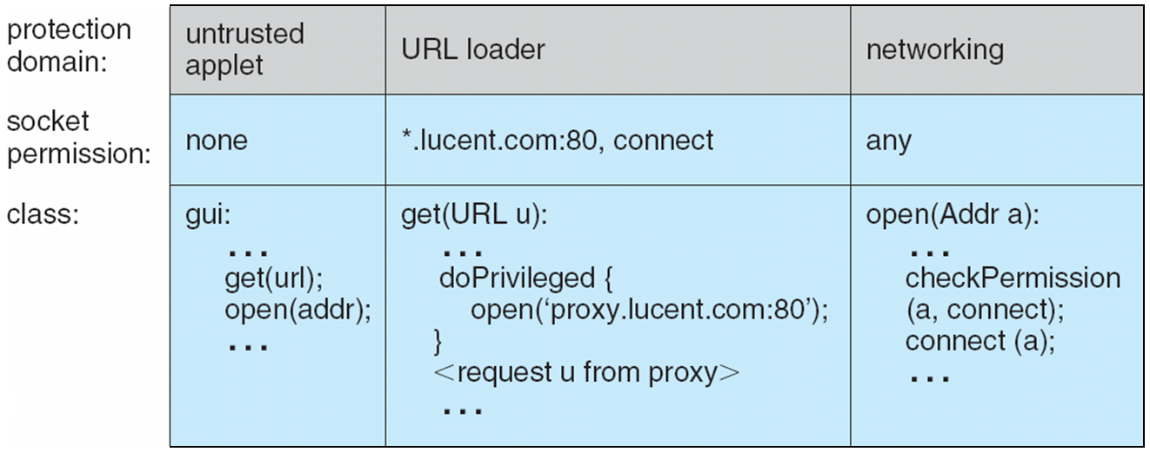
Stack Inspection
http://www.lucent.com
1. the gui() method of a class in the untrusted applet protection domain performs two operations, first a get() and then an open().
2. The former is an invocation of the get() method of a class in the URL loader protection domain, which is permitted to open() sessions to sites in the lucent.com domain.
3. For this reason, the untrusted applet’s get() invocation will succeed:
4. the call in the networking library encounters the stack frame of the get() method, which performed its open() in a doPrivileged block.
5. However, the untrusted applet’s open() invocation will result in an exception, because the checkPermissions() call finds no doPrivileged annotation before encountering the stack frame of the gui() method.

Slide 31
Modely riadenia prístupu
Bezpečnostné modely
Bell-LaPadula model
Biba model
Clark-Wilson model
Pravidlá najmenších privilégií
Oddeľovanie povinností
Rotácia povinností
Oddeľovanie sietí

Slide 32
Bell-LaPadula model
Postavený na konceptoch povolených stavov v systéme.
Hlavné zameranie je zabezpečenie dôvernosti, naopak vôbec neodráža požiadavky na zabezpečenie integrity.
B-L model definuje bezpečný stav prostredníctvom 2 MAC pravidiel a 1 DAC pravidla:
Simple Security Property – znamená, že čítanie informácií subjektom na nižšej úrovni z objektu na vyššej úrovni nie je dovolené „no read-up“,
*property („hviezdička“ property) – znamená, že zápis informácií subjektom na vyššej úrovni do objektu na nižšej úrovni nie je dovolený („no write down“),
Discretionary Security property – používa prístupovú maticu na špecifikovanie DAC
Vždy sa kombinuje MAC + DAC
Môžem čítať smerom dole ak mám k dokumentu oprávnenia k prístupu... Teda nie „hocijaký“ dokument z nižšej úrovne
Môžem zapisovať smerom hore ak mám k dokumentu oprávnenia k prístupu... Ale čítať obsah iného vlastníka už nemôžem ....

Slide 33
Bell-LaPadula model II.
Prenos info z vyššej na nižšiu úroveň bezpečnosti je realizovaný „dôveryhodnými subjektami“
Na dôveryhodné subjekty sa neuplatňuje Star-property.
V Bell-LaPadula môžu používatelia vytvárať dokumenty len na svojej a vyššej úrovni zabezpečenia - *property
Strong *property – modifikácia kedy môžu používatelia vytvárať dokumenty len na svojej úrovni

Slide 34
Bell-LaPadula model III.
Tranquility principle (Princíp pokoja)
Klasifikácia subjektu alebo objektu sa počas celého životného cyklu nemení.
principle of strong tranquility
Klasifikácia subjektu alebo objektu sa počas normálnej činnosti systému nemení
principle of weak tranquility
Klasifikácia subjektu alebo objektu sa nesmie meniť v rozpore s bezpečnostnou politikou.

Slide 35
Biba model
Model adresuje problém *property z B-L modelu, ktorý neobmedzuje zápis do vyššej klasifikačnej úrovne
Model špecifikuje dve základné axiómy súvisiace s integritou (v porovnaní s B-L má pravidlá stanovené opačne):
Simple integrity axiom (axióma jednoduchej integrity) – znamená, že subjekt na jednej úrovni integrity nemá dovolené čítať objekt na nižšej úrovni integrity (no read down),
*Integrity axiom – znamená, že objekt na jednej úrovni integrity nemá dovolené modifikovať (write to) objekty na vyššej úrovni integrity (no write up).
Invocation property – procesy z nižšej úrovne nemôžu žiadať prístup do vyššej úrovne, môžu pracovať len na svojej alebo nižšej úrovni.

Slide 36
Biba model
Model identifikuje tri pravidlá integrity:
neautorizovaní používatelia by nemali robiť žiadne zmeny,
systém by mal udržiavať vnútornú a vonkajšia konzistenciu,
autorizovaní používatelia by nemali vykonávať neautorizované zmeny.
V modely sú na vynútenie integrity používané dva mechanizmy:
Vhodne vytvorené transakcie – dáta alebo dátový proces môžu byť zmenené iba špecifickou sadou dôveryhodných programov. Používatelia majú potom prístup k týmto programom a nie priamo k dátam.
Oddelenie povinností – v prípade manipulácie s dátami alebo pokusom o prienik do systému sú používatelia nútení spolupracovať z dôvodu rozdelenia právomocí a povinností medzi viacerých používateľov.
Jeden používateľ vytvorí finančnú transakciu (nižšia integrita)
Iný používateľ ju schvaľuje (vyššia integrita)

Slide 37
Clark–Wilson model
model je primárne zameraný na formalizovanie zachovania integrity informácie. Integrita sa udržiava predchádzaním narušenia dát v systéme z dôvodu chyby alebo úmyselného konania.
Adresuje: data tampered, logged, and consistent
Clark Wilson vyžaduje:
striktné oddelenie zodpovedností,
subjekt musí pristupovať k dátam cez aplikáciu,
vyžaduje sa auditovanie.

Slide 38
Clark–Wilson model
Autorizovaný používateľ nemôže nevhodne zmeniť dáta
dbá sa na zachovanie konzistentnosti dát
Kontroluje sa integrita dát – dáta sú v definovanom a správnom stave
Dáta nemožno narušiť iným zdrojom počas ich legitímnej modifikácie
Všetky zmeny sú protokolované
Používateľ môže zobrazovať a meniť len dáta na svojej úrovni

Slide 39
Clark-Wilson vs Biba model
Rozdiel medzi Clark–Wilson a Biba bezpečnostnými modelmi spočíva v ich prístupe k zabezpečeniu integrity informácií.
Clark–Wilson model je zameraný na formálne definovanie integrity informácií a zabraňuje poškodeniu dát v systéme v dôsledku chýb alebo zlomyseľných úmyslov. Tento model používa bezpečnostné štítky na prístup k objektom prostredníctvom transformačných procedúr a obmedzeného rozhrania.
Biba model je hierarchický bezpečnostný model navrhnutý na ochranu aktív systému (alebo objektov) pred neoprávnenou úpravou, čo znamená, že je navrhnutý na ochranu integrity systému. V tomto modeli sú subjekty a objekty spojené s poradovými úrovňami integrity, kde môžu subjekty upravovať objekty iba na úrovni rovnakej alebo nižšej.
Zatiaľ čo Clark–Wilson sa zameriava na procesy v podnikaní a priemysle, kde je integrita dát najdôležitejšia, Biba je vhodnejší pre systémy, kde je potrebné zabrániť nedôveryhodnej úprave informácií a kontaminácii informácií na vyšších úrovniach klasifikácie.
Clark-Wilson kladie dôraz na procesy a kontrolu, zatiaľ čo model Biba je viac hierarchický.

Slide 40
Chapter 15: Security
The Security Problem
Program Threats
System and Network Threats
Cryptography as a Security Tool
User Authentication
Implementing Security Defenses
Firewalling to Protect Systems and Networks
Computer-Security Classifications

Slide 41
Objectives
To discuss security threats and attacks
To explain the fundamentals of encryption, authentication, and hashing
To examine the uses of cryptography in computing
To describe the various countermeasures to security attacks

Slide 42
The Security Problem
System is secure if resources used and accessed as intended under all circumstances
Unachievable
Intruders (crackers) attempt to breach security
Threat is potential security violation
Attack is attempt to breach security
Attack can be accidental or malicious
Easier to protect against accidental than malicious misuse

Slide 43
Security Violation Categories
Breach of confidentiality
Unauthorized reading of data
Breach of integrity
Unauthorized modification of data
Breach of availability
Unauthorized destruction of data
Theft of service
Unauthorized use of resources
Denial of service (DOS)
Prevention of legitimate use

Slide 44
Security Violation Methods
Masquerading (breach authentication)
Pretending to be an authorized user to escalate privileges
Replay attack
As is or with message modification
Man-in-the-middle attack
Intruder sits in data flow, masquerading as sender to receiver and vice versa
Session hijacking
Intercept an already-established session to bypass authentication

Slide 45
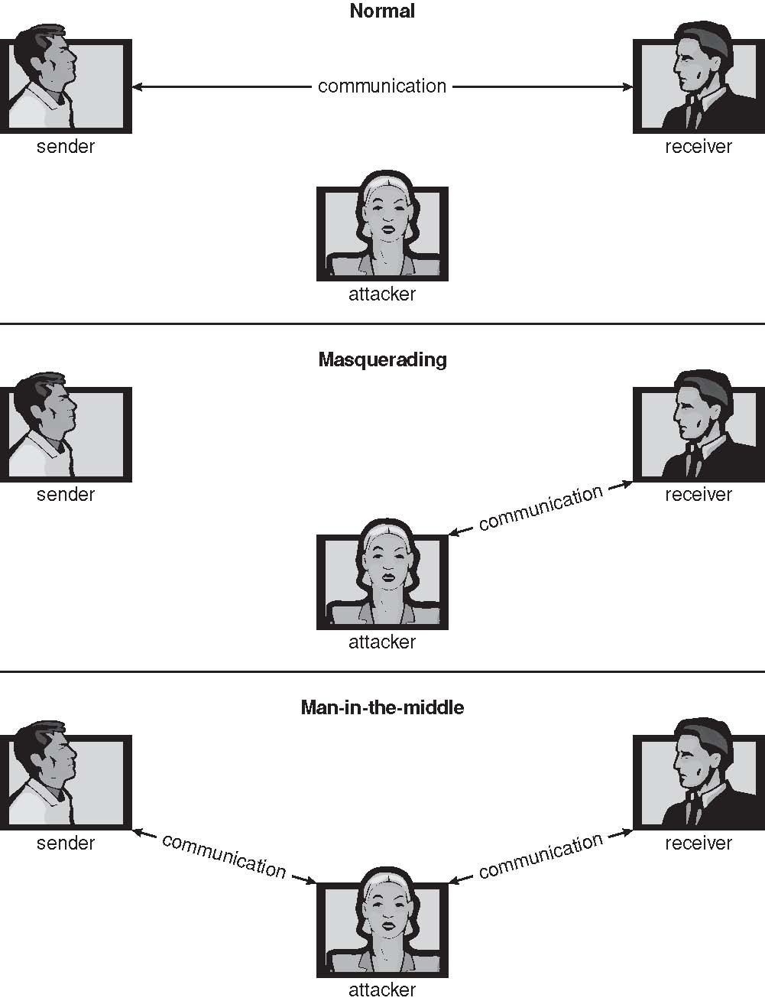
Standard Security Attacks

Slide 46
Security Measure Levels
Impossible to have absolute security, but make cost to perpetrator sufficiently high to deter most intruders
Security must occur at four levels to be effective:
Physical
Data centers, servers, connected terminals
Human
Avoid social engineering, phishing, dumpster diving
Operating System
Protection mechanisms, debugging
Network
Intercepted communications, interruption, DOS
Security is as weak as the weakest link in the chain
But can too much security be a problem?

Slide 47
Program Threats
Many variations, many names
Trojan Horse
Code segment that misuses its environment
Exploits mechanisms for allowing programs written by users to be executed by other users
Spyware, pop-up browser windows, covert channels
Up to 80% of spam delivered by spyware-infected systems
Trap Door
Specific user identifier or password that circumvents normal security procedures
Could be included in a compiler
How to detect them?

Slide 48
Program Threats (Cont.)
Logic Bomb
Program that initiates a security incident under certain circumstances
Stack and Buffer Overflow
Exploits a bug in a program (overflow either the stack or memory buffers)
Failure to check bounds on inputs, arguments
Write past arguments on the stack into the return address on stack
When routine returns from call, returns to hacked address
Pointed to code loaded onto stack that executes malicious code
Unauthorized user or privilege escalation

Slide 49
Great Programming Required?
For the first step of determining the bug, and second step of writing exploit code,
Script kiddies can run pre-written exploit code to attack a given system
Attack code can get a shell with the processes’ owner’s permissions
Or open a network port, delete files, download a program, etc
Depending on bug, attack can be executed across a network using allowed connections, bypassing firewalls
Buffer overflow can be disabled by disabling stack execution or adding bit to page table to indicate “non-executable” state
Available in SPARC and x86
But still have security exploits

Slide 50
Program Threats (Cont.)
Viruses
Code fragment embedded in legitimate program
Self-replicating, designed to infect other computers
Very specific to CPU architecture, operating system, applications
Usually borne via email or as a macro
Visual Basic Macro to reformat hard drive
Sub AutoOpen()
Dim oFS
Set oFS = CreateObject(’’Scripting.FileSystemObject’’)
vs = Shell(’’c:command.com /k format c:’’,vbHide)
End Sub

Slide 51
Program Threats (Cont.)
Virus dropper inserts virus onto the system
Many categories of viruses, literally many thousands of viruses
File / parasitic
Boot / memory
Macro
Source code
Polymorphic to avoid having a virus signature
Encrypted
Stealth
Tunneling
Multipartite
Armored

Slide 52
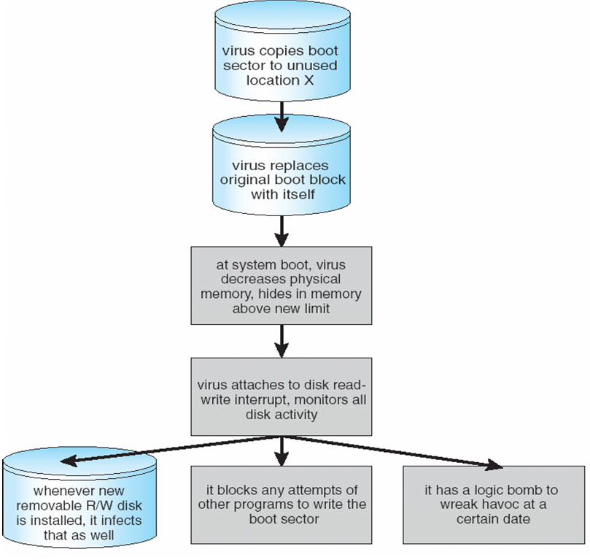
A Boot-sector Computer Virus
Boot Sector Virus: This type of malware infects the boot sector of a computer's hard drive or removable storage device. It activates during the boot process, before the operating system loads, allowing it to gain control early. Boot sector viruses were more common in the era of floppy disks and MS-DOS systems.
Rootkit: Rootkits are designed to hide malicious software or processes within the operating system itself. They often modify system files or processes to remain undetected by security software. Rootkits can persist on a system and provide attackers with unauthorized access.
In summary, boot sector viruses focus on compromising the boot process, while rootkits aim to conceal their presence within the operating system
Why MS Windows 11 secure boot requires UEFI and TPM?

Slide 53
The Threat Continues
Attacks still common, still occurring
Attacks moved over time from science experiments to tools of organized crime
Targeting specific companies
Creating botnets to use as tool for spam and DDOS delivery
Keystroke logger to grab passwords, credit card numbers
Why is Windows the target for most attacks?
Most common
Everyone is an administrator
Licensing required?
Monoculture considered harmful

Slide 54
System and Network Threats
Some systems “open” rather than secure by default
Reduce attack surface
But harder to use, more knowledge needed to administer
Network threats harder to detect, prevent
Protection systems weaker
More difficult to have a shared secret on which to base access
No physical limits once system attached to internet
Or on network with system attached to internet
Even determining location of connecting system difficult
IP address is only knowledge

Slide 55
System and Network Threats (Cont.)
Worms – use spawn mechanism; standalone program
Internet worm
Exploited UNIX networking features (remote access) and bugs in finger and sendmail programs
Exploited trust-relationship mechanism used by rsh to access friendly systems without use of password
Grappling hook program uploaded main worm program
99 lines of C code
Hooked system then uploaded main code, tried to attack connected systems
Also tried to break into other users accounts on local system via password guessing
If target system already infected, abort, except for every 7th time

Slide 56
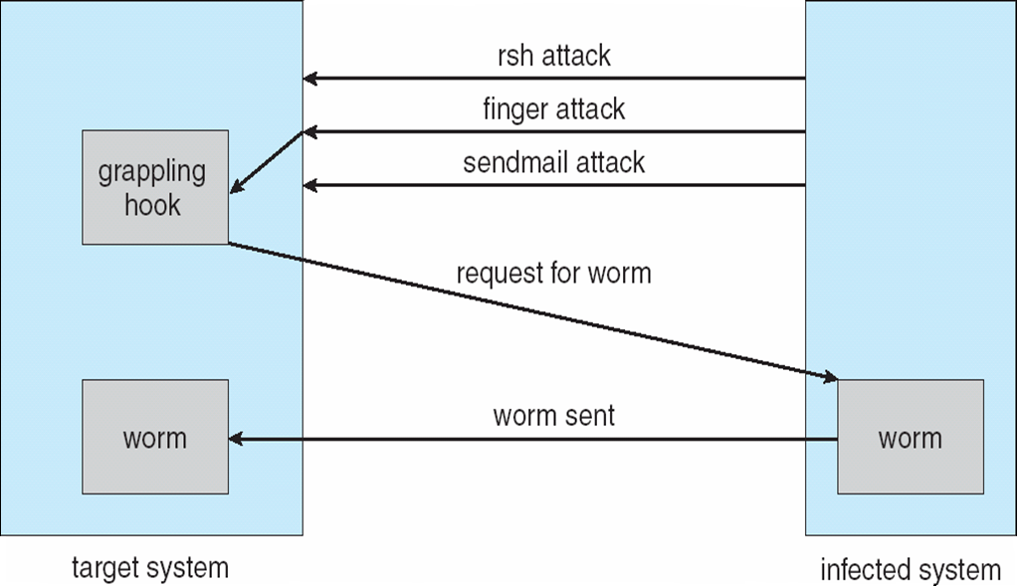
The Morris Internet Worm

Slide 57
System and Network Threats (Cont.)
Port scanning
Automated attempt to connect to a range of ports on one or a range of IP addresses
Detection of answering service protocol
Detection of OS and version running on system
nmap scans all ports in a given IP range for a response
nessus has a database of protocols and bugs (and exploits) to apply against a system
Frequently launched from zombie systems
To decrease trace-ability

Slide 58
System and Network Threats (Cont.)
Denial of Service
Overload the targeted computer preventing it from doing any useful work
Distributed denial-of-service (DDOS) come from multiple sites at once
Consider the start of the IP-connection handshake (SYN)
How many started-connections can the OS handle?
Consider traffic to a web site
How can you tell the difference between being a target and being really popular?
Accidental – students writing bad fork()code
Purposeful – extortion, punishment

Slide 59
Cryptography as a Security Tool
Broadest security tool available
Internal to a given computer, source and destination of messages can be known and protected
OS creates, manages, protects process IDs, communication ports
Network Source and destination of messages cannot be trusted without cryptography
Local network – IP address?
Consider unauthorized host added
WAN / Internet – how to establish authenticity
Not via IP address

Slide 60
Cryptography
Means to constrain potential senders (sources) and / or receivers (destinations) of messages
Based on secrets (keys)
Enables
Confirmation of source
Receipt only by certain destination
Trust relationship between sender and receiver

Slide 61
Encryption
Constrains the set of possible receivers of a message
Encryption algorithm consists of
Set K of keys
Set M of Messages
Set C of ciphertexts (encrypted messages)
A function E : K → (M→C). That is, for each k ∈ K, E_{k} is a function for generating ciphertexts from messages
Both E and E_{k} for any k should be efficiently computable functions
A function D : K → (C → M). That is, for each k ∈ K, D_{k} is a function for generating messages from ciphertexts
Both D and D_{k} for any k should be efficiently computable functions
An encryption algorithm must provide this essential property: Given a ciphertext c ∈ C, a computer can compute m such that E_{k}(m) = c only if it possesses k
Thus, a computer holding k can decrypt ciphertexts to the plaintexts used to produce them, but a computer not holding k cannot decrypt ciphertexts
Since ciphertexts are generally exposed (for example, sent on the network), it is important that it be infeasible to derive k from the ciphertexts

Slide 62
Symmetric Encryption
Same key used to encrypt and decrypt
Therefore k must be kept secret
DES was most commonly used symmetric block-encryption algorithm (created by US Govt)
Encrypts a block of data at a time
Keys too short so now considered insecure
Triple-DES considered more secure
Algorithm used 3 times using 2 or 3 keys
For example
AES 2001 NIST adopted new block cipher - Advanced Encryption Standard (AES)
Keys of 128, 192, or 256 bits, works on 128 bit blocks
RC4 is most common symmetric stream cipher, but known to have vulnerabilities
Encrypts/decrypts a stream of bytes (i.e., wireless transmission)
Key is a input to pseudo-random-bit generator
Generates an infinite keystream

Slide 63
Secure Communication over Insecure Medium

Slide 64
Asymmetric Encryption
Public-key encryption based on each user having two keys:
public key – published key used to encrypt data
private key – key known only to individual user used to decrypt data
Must be an encryption scheme that can be made public without making it easy to figure out the decryption scheme
Most common is RSA block cipher (Diffie-Hellman, ECC, El Gamal, and DSA)
Efficient algorithm for testing whether or not a number is prime
No efficient algorithm is know for finding the prime factors of a number

Slide 65
Asymmetric Encryption (Cont.)
Formally, it is computationally infeasible to derive k_{d,N} from k_{e,N}, and so k_{e} need not be kept secret and can be widely disseminated
k_{e} is the public key
k_{d} is the private key
N is the product of two large, randomly chosen prime numbers p and q (for example, p and q are 512 bits each)
Encryption algorithm is E_{ke,N}(m) = m^{ke} mod N, where k_{e} satisfies k_{e}k_{d} mod (p−1)(q −1) = 1
The decryption algorithm is then D_{kd,N}(c) = c^{kd} mod N

Slide 66
Asymmetric Encryption Example
For example. make p = 7 and q = 13
We then calculate N = 7∗13 = 91 and (p−1)(q−1) = 72
We next select k_{e} relatively prime to 72 and< 72, yielding 5
Finally, we calculate k_{d} such that k_{e}k_{d} mod 72 = 1, yielding 29
We how have our keys
Public key, k_{e,N} = 5, 91
Private key, k_{d,N} = 29, 91
Encrypting the message 69 with the public key results in the ciphertext 62
Ciphertext can be decoded with the private key
Public key can be distributed in cleartext to anyone who wants to communicate with holder of public key

Slide 67
Encryption and Decryption using RSA Asymmetric Cryptography

Slide 68
Cryptography (Cont.)
Note symmetric cryptography based on transformations, asymmetric based on mathematical functions
Asymmetric much more compute intensive
Typically not used for bulk data encryption

Slide 69
Authentication
Constraining set of potential senders of a message
Complementary to encryption
Also can prove message unmodified
Algorithm components
A set K of keys
A set M of messages
A set A of authenticators
A function S : K → (M→ A) – signing function
That is, for each k ∈ K, S_{k} is a function for generating authenticators from messages
Both S and S_{k} for any k should be efficiently computable functions
A function V : K → (M × A→ {true, false}) – verifying function
That is, for each k ∈ K, V_{k} is a function for verifying authenticators on messages
Both V and V_{k} for any k should be efficiently computable functions

Slide 70
Authentication (Cont.)
For a message m, a computer can generate an authenticator a ∈ A such that V_{k}(m, a) = true only if it possesses k
Thus, computer holding k can generate authenticators on messages so that any other computer possessing k can verify them
Computer not holding k cannot generate authenticators on messages that can be verified using V_{k}
Since authenticators are generally exposed (for example, they are sent on the network with the messages themselves), it must not be feasible to derive k from the authenticators
Practically, if V_{k}(m,a) = true then we know m has not been modified and that send of message has k
If we share k with only one entity, know where the message originated

Slide 71
Authentication – Hash Functions
Basis of authentication
Creates small, fixed-size block of data message digest (hash value) from m
Hash Function H must be collision resistant on m
Must be infeasible to find an m’ ≠ m such that H(m) = H(m’)
If H(m) = H(m’), then m = m’
The message has not been modified
Common message-digest functions include MD5 (MD2, MD4, MD5), which produces a 128-bit hash, and SHA-1, which outputs a 160-bit hash (SHA, SHA-1, SHA-256,384,512)
Not useful as authenticators
For example H(m) can be sent with a message
But if H is known someone could modify m to m’ and recompute H(m’) and modification not detected
So must authenticate H(m)

Slide 72
Authentication - MAC
Symmetric encryption used in message-authentication code (MAC) authentication algorithm
Cryptographic checksum generated from message using secret key
Can securely authenticate short values
If used to authenticate H(m) for an H that is collision resistant, then obtain a way to securely authenticate long message by hashing them first
Note that k is needed to compute both S_{k} and V_{k}, so anyone able to compute one can compute the other
MAC algorithms can be constructed from other cryptographic primitives, such as cryptographic hash functions (as in the case of HMAC) or from block cipher algorithms (OMAC, CBC-MAC and PMAC). However many of the fastest MAC algorithms such as UMAC and VMAC are constructed based on universal hashing.

Slide 73
Authentication – Digital Signature
Based on asymmetric keys and digital signature algorithm
Authenticators produced are digital signatures
Very useful – anyone can verify authenticity of a message
In a digital-signature algorithm, computationally infeasible to derive k_{s} from k_{v}
V is a one-way function
Thus, k_{v} is the public key and k_{s} is the private key
Consider the RSA digital-signature algorithm
Similar to the RSA encryption algorithm, but the key use is reversed
Digital signature of message S_{ks} (m) = H(m)^{ks} mod N
The key k_{s} again is a pair (d, N), where N is the product of two large, randomly chosen prime numbers p and q
Verification algorithm is V_{kv}(m, a) (a^{kv} mod N = H(m))
Where k_{v} satisfies k_{v}k_{s} mod (p − 1)(q − 1) = 1

Slide 74
Authentication (Cont.)
Why authentication if a subset of encryption?
Fewer computations (except for RSA digital signatures)
Authenticator usually shorter than message
Sometimes want authentication but not confidentiality
Signed patches et al
Can be basis for non-repudiation
Authentication (Autentifikácia): Proces overenia identity osoby, systému alebo entity. Cieľom je potvrdiť, že niekto alebo niečo je skutočne tým, za čo sa vydáva.
Non-repudiation (Neodmietnuteľnosť): Schopnosť dokázať, že určitá akcia alebo komunikácia sa skutočne uskutočnila, a zabezpečiť, že osoba, ktorá ju vykonala, nemôže neskôr tvrdiť, že sa tak nestalo.

Slide 75
Key Distribution
Delivery of symmetric key is huge challenge
Sometimes done out-of-band
Asymmetric keys can proliferate – stored on key ring
Even asymmetric key distribution needs care – man-in-the-middle attack
PKI, CA

Slide 76
Digital Certificates
Proof of who or what owns a public key
Public key digitally signed a trusted party
Trusted party receives proof of identification from entity and certifies that public key belongs to entity
Certificate authority are trusted party – their public keys included with web browser distributions
They vouch for other authorities via digitally signing their keys, and so on
X.509v3

Slide 77
Man-in-the-middle Attack on Asymmetric Cryptography
the attacker falsifies the encryption key (Key k_{bad} ) for the message creator
Attacking host of creator
Attacking CA
the attacker decrypts and reads the sent message and encrypts it with the addressee's key (Key k_{e})
the addressee decrypts the message with his private key and reads it
Encryption with public k_{e}

Slide 78
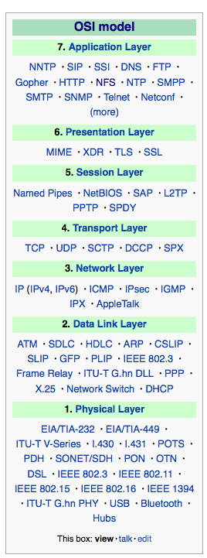
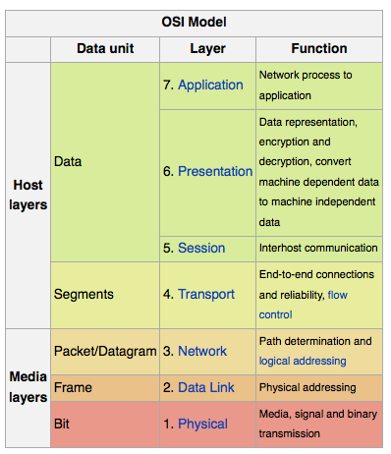
Implementation of Cryptography
Can be done at various layers of ISO Reference Model
SSL at the Transport layer
Network layer is typically IPSec
IKE for key exchange
Basis of Virtual Private Networks (VPNs)
Why not just at lowest level?
Sometimes need more knowledge than available at low levels
i.e. User authentication
i.e. e-mail delivery
Source: http://en.wikipedia.org/wiki/OSI_model

Slide 79
SSL – Secure Sockets Layer
Is an encryption protocol that accomplishes two things
Client’s web browser validates web server’s identity by performing certificate validation on the web server certificate
Optionaly server validates Client’s web browser identity
Data is encrypted as it is transferred between the web server and the client’s web browser

Slide 80
How SSL works – part 1
SSL connection attempt begins when user opens URL starting with HTTPS – HTTP with SSL encryption
After connection is established, web server sends its certificate to users web browser
To authenticate server browser perform these tests
Web server certificate chains to trusted root CA
DNS in certificate matches DNS in URL
Ensures that web server certificate is time-valid
Ensures that web server certificate was not revoked
Failure at any of these test leads to user validation prompt

Slide 81
How SSL works - part 2
If web server certificate passed all tests, the certificate’s associated public key is extracted
Web browser creates random pre-master secret, its length is determined while negotiation between server and browser
Browser encrypts pre-master secret with server’s public key and sends it to server
Server decrypts the pre-master secret
Depending on cryptographic service provider installed at web server is a symmetric session key created from pre-master secret

Slide 82
How SSL works – part 3
Symmetric session key is used to encrypt data transferred between server and browser, its validity ends when either the server or browser terminates the HTTPS session
Over the years, weaknesses have appeared and continue to appear in the outdated SSL and TLS protocols. For this reason, it is necessary to disable SSLv2, SSLv3, TLS 1.0 and TLS 1.1, leaving only the TLS 1.2 and TLS 1.3 protocols.

Slide 83
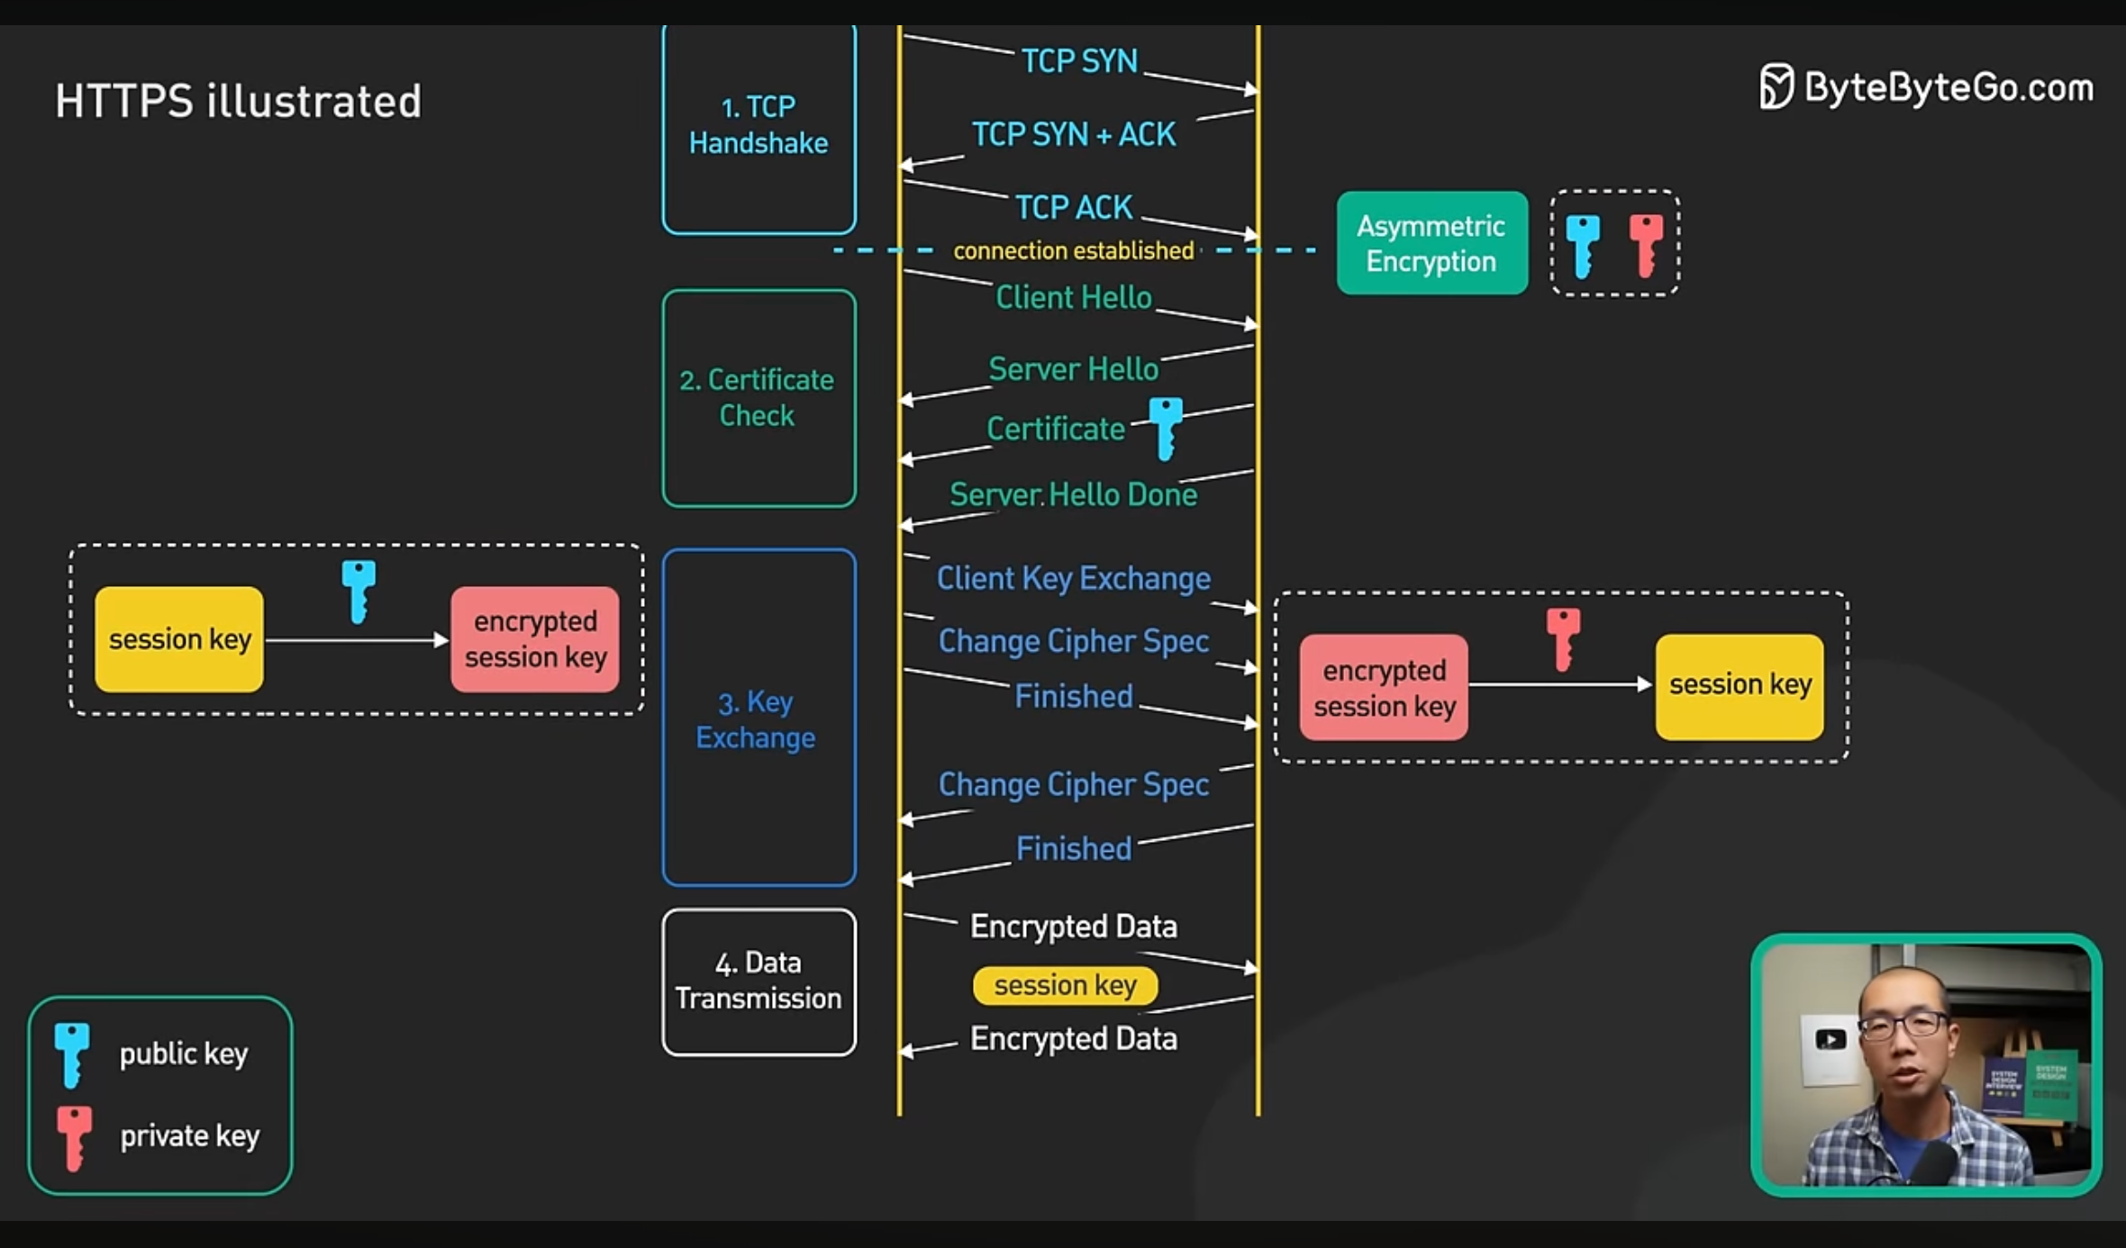

Slide 84
User Authentication
Crucial to identify user correctly, as protection systems depend on user ID
User identity most often established through passwords, can be considered a special case of either keys or capabilities
Passwords must be kept secret
Frequent change of passwords
History to avoid repeats
Use of “non-guessable” passwords
Log all invalid access attempts (but not the passwords themselves)
Unauthorized transfer
Passwords may also either be encrypted or allowed to be used only once
Does encrypting passwords solve the exposure problem?
Might solve sniffing
Consider shoulder surfing
Consider Trojan horse keystroke logger
How are passwords stored at authenticating site?

Slide 85
Passwords
Encrypt to avoid having to keep secret
But keep secret anyway (i.e. Unix uses superuser-only readably file /etc/shadow)
Use algorithm easy to compute but difficult to invert
Only encrypted password stored, never decrypted
Add “salt” to avoid the same password being encrypted to the same value
One-time passwords
Use a function based on a seed to compute a password, both user and computer
Hardware device / calculator / key fob to generate the password
Changes very frequently
Biometrics
Some physical attribute (fingerprint, hand scan)
Multi-factor authentication
Need two or more factors for authentication
i.e. USB “dongle”, biometric measure, and password

Slide 86
Implementing Security Defenses
Defense in depth is most common security theory – multiple layers of security
Security policy describes what is being secured
Vulnerability assessment compares real state of system / network compared to security policy
Intrusion detection endeavors to detect attempted or successful intrusions
Signature-based detection spots known bad patterns
Anomaly detection spots differences from normal behavior
Can detect zero-day attacks
False-positives and false-negatives a problem
Virus protection
Searching all programs or programs at execution for known virus patterns
Or run in sandbox so can’t damage system
Auditing, accounting, and logging of all or specific system or network activities
Practice safe computing – avoid sources of infection, download from only “good” sites, etc

Slide 87
Firewalling to Protect Systems and Networks
A network firewall is placed between trusted and untrusted hosts
The firewall limits network access between these two security domains
Can be tunneled or spoofed
Tunneling allows disallowed protocol to travel within allowed protocol (i.e., telnet inside of HTTP)
Firewall rules typically based on host name or IP address which can be spoofed
Personal firewall is software layer on given host
Can monitor / limit traffic to and from the host
Application proxy firewall understands application protocol and can control them (i.e., SMTP)
System-call firewall monitors all important system calls and apply rules to them (i.e., this program can execute that system call)

Slide 88
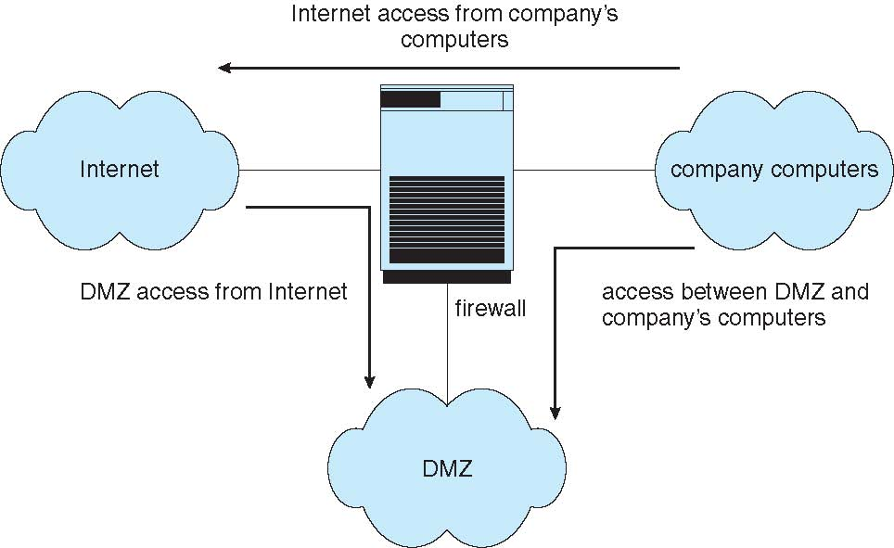
Network Security Through Domain Separation Via Firewall

Slide 89
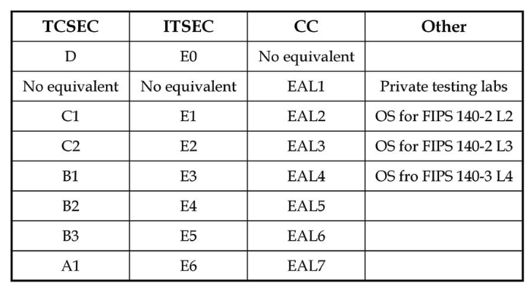
Computer Security Classifications
U.S. Department of Defense outlines four divisions of computer security: A, B, C, and D
D – Minimal security
C – Provides discretionary protection through auditing
Divided into C1 and C2
C1 identifies cooperating users with the same level of protection
C2 allows user-level access control
B – All the properties of C, however each object may have unique sensitivity labels
Divided into B1, B2, and B3
A – Uses formal design and verification techniques to ensure security

Slide 90
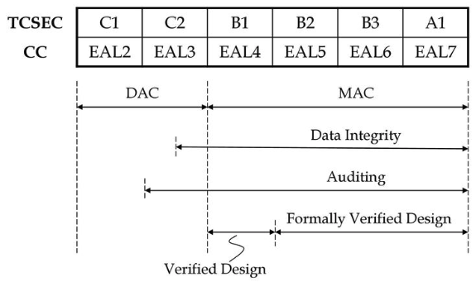
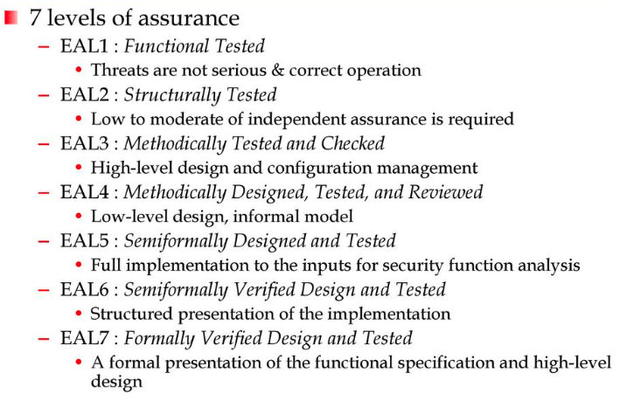
Level of trust

Slide 91
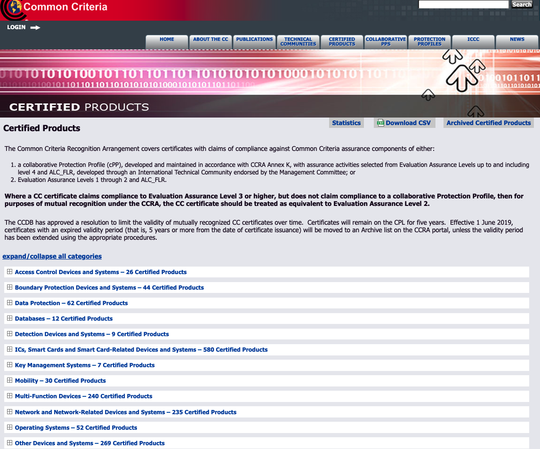
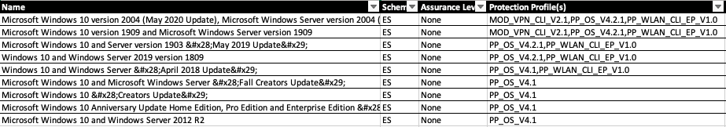
https://www.commoncriteriaportal.org/products/
Assurance Requirements 10 security assurance classes
Class APE : Protection Profile Evaluation
Class ASE : Security Target Evaluation
Class ACM : Configuration Management (CM)
Class ADO : Delivery and Operation
Class ADV : Development
Class AGD : Guidance Documentation
Class ALC : Life Cycle
Class ATE : Tests
Class AVA : Vulnerabilities Assessment
Class AMA : Maintenance of Assurance
Notes:
https://slideplayer.com/slide/13123391/

Slide 92
zdroj
SILBERSCHATZ, Abraham, Peter B GALVIN a Greg GAGNE. Operating system concepts. 9th ed. Hoboken, NJ: Wiley, c2013, xxii, 919 s. ISBN 978-111-8063-330.

Slide 93

Záver
Otázky ?

